Slide 1

IT R&D Global Leader
[별첨 5]
엑소브레인 한국어 언어분석
학습데이터 v1.0
ETRI
Technology Marketing
Strategy
이충희(forever@etri.re.kr)
언어지능연구그룹
SW콘텐츠연구소

Slide 2

  목 차
  ----------------------------------------------
  1. 기술의 개요
  2. 기술이전 내용 및 범위
  3. 경쟁기술과 비교
  4. 기술의 사업성
  - 활용분야 및 기대효과
  5. 국내외 시장 동향
SW콘텐츠연구소

Slide 3
1. 기술의 개요 (1/3)
세분류 개체명 태깅말뭉치
  개체명인식: 인명, 지명, 기관명 등의 개체명을 문서에서 추출하고 종류를 결정
  문서에 출현한 개체명에 대해서 정답 개체명 태그를 수작업으로 부착한 문서를 개체명 태깅말뭉치라고 함
  ETRI 세분류 개체명 태깅말뭉치는 183개 세분류 분류체계를 기반으로 관련 개체명을 수작업으로 태깅하였음
<아리스토텔레스:PS_NAME>식 <삼단논법:TR_TECHNOLOGY>에서 항과 항의 결합에는 전칭긍정판단, 전칭부정판단, 특칭긍정판단, 특칭부정판단의 <4가지:QT_COUNT>가 있다 . 인식이란, 객관적 실재가 인간의 의식 속에 반영되는 형식의 <하나:QT_COUNT>인데, <아리스토텔레스:PS_NAME>는 이 인식을 체계화시키는 데 필요한 논리적 추리형식으로서 <3단:QT_ORDER>논법을 확립하여 <형식논리학:FD_PHILOSOPHY>의 기초를 쌓았다 . <한문:CV_LANGUAGE>본이 <1784년:DT_YEAR> <가톨릭교회:OGG_RELIGION> 창설을 전후하여 <한국:LCP_COUNTRY>에 들어와 <한글:CV_LANGUAGE>로 번역되어 필사본으로 전해지던 것을 <1892년:DT_YEAR> <뮈텔:PS_NAME><주교:CV_POSITION>가 전<9책:QT_COUNT>의 활판본으로 간행한 것으로, <한문:CV_LANGUAGE>본에서 <복음성서:AFW_RELIGION> 해설을 위주로 하는 성경과 잠 부분을 취하고 <프랑스:LCP_COUNTRY> 출신 <예수회:OGG_RELIGION> <선교사:CV_OCCUPATION> <마이야:PS_NAME>가 쓴 동전한문서학서 《<성경광익:AF_WORKS>》에서 의행지덕과 당무지구 부분을 첨가하여 번역한 것이다 .
SW콘텐츠연구소

Slide 4
1. 기술의 개요 (2/3)
의미역 태깅말뭉치
  의미역 인식: 서술어를 중심으로 서술어에 대해 의미적인 역할(예: 행위자격, 대상격, 도구격 등)을 하는 문장 부분을 인식하고 역할을 결정
  의미역 태깅말뭉치는 영어권의 대표적인 의미역 말뭉치인 Propbank (Proposition Bank) 의미역 세트 및 태깅 원칙에 기반하여 전문가가 수작업으로 구축함
"text" : "1981년부터 매년 1월에서 2월 사이 스위스 그라우뷘덴 주에 위치하는 휴양 도시 다보스에서 열렸기 때문에 '다보스 포럼'으로 불리기도 한다.", "SRL" : [ {"verb" : "열리", "sense" : 1, "word_id" : 12, "weight" : 0.150406, "argument" : [ {"type" : "ARGM-TMP", "word_id" : 4, "text" : "사이", "weight" : 0.145038 }, {"type" : "ARGM-LOC", "word_id" : 11, "text" : "다보스에서", "weight" : 0.192332 } ] }, {"verb" : "부르", "sense" : 2, "word_id" : 16, "weight" : 0.154305, "argument" : [ {"type" : "ARGM-CAU", "word_id" : 13, "text" : "때문에", "weight" : 0.118168 }, {"type" : "ARG2", "word_id" : 15, "text" : "포럼'으로", "weight" : 0.129936 }, {"type" : "AUX", "word_id" : 17, "text" : "한다.", "weight" : 0.214812 } ] } ] } ] }
SW콘텐츠연구소

Slide 5
1. 기술의 개요 (3/3)
무형대용어 태깅말뭉치
  무형대용어 복원: 한국어에서 일반적으로 생략하는 문장 성분 중에서 필수격에 해당하는 주어, 목적어가 생략될 경우 이를 복원하는 기술
  무형대용어 태깅말뭉치는 일반 텍스트 파일로 구축되어 있으며, 복원되어야 할 대상 선행어와 복원해야 할 격이 태깅되어 있음
!TI <+1>두리안<-1> 과일 중의 왕자라는 별명을 [2/bms]지닌 [2/bs]크고 [2/bms]맛있는 <+2>열매<-2>를 [1/s]생산하지만, 양파 썩은 냄새가 나므로 [1/mo][3/bms]싫어하는 <+3>사람<-3>도 있다.
SW콘텐츠연구소

Slide 6
2. 기술이전 내용 및 범위
기술이전 내용 및 범위
  기술이전 내용
    한국어 개체명 태깅말뭉치
      183개 세분류 개체명 분류체계를 기반으로 수작업으로 개체명 정답이 태깅된 태깅말뭉치
    한국어 의미역 태깅말뭉치
      태깅 문서는 UTF-8 인코딩 기반 JSON 파일로 구축되어 있음
      용언의 의미번호, 용언의 argument들에 대한 의미역이 태깅되어 있음
    한국어 무형대용어 태깅말뭉치
      태깅 문서는 일반 텍스트 파일로 구축되어 있으며, 복원되어야 할 대상 선행어와 복원해야 할 격이 태깅되어 있음
  기술이전 범위
    한국어 개체명 태깅말뭉치
      한국어 세부분류 개체명 태깅말뭉치 구축 매뉴얼
      한국어 세부분류 개체명 태깅말뭉치 DB: 30,000개 문서
    한국어 의미역인식 태깅말뭉치
      한국어 의미역인식 태깅말뭉치 구축 매뉴얼
      한국어 의미역인식 태깅말뭉치 DB: 7,000개 문장
    한국어 무형대용어 복원 태깅말뭉치
      한국어 무형대용어 복원 태깅말뭉치 구축 매뉴얼
      한국어 무형대용어 복원 태깅말뭉치 DB: 1,700개 문서
SW콘텐츠연구소

Slide 7
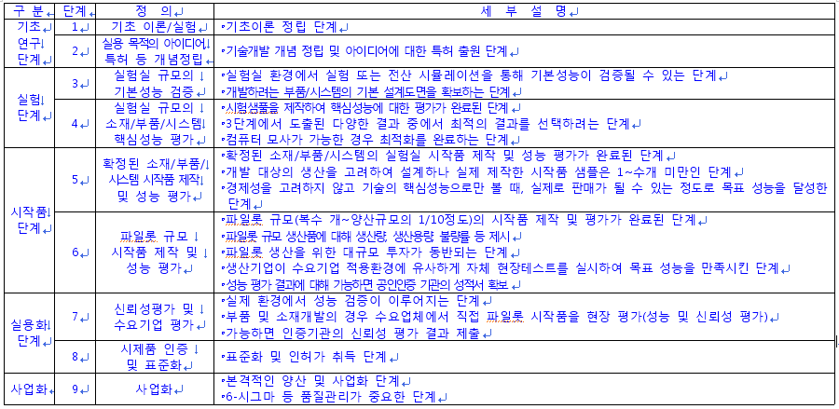
2. 기술이전 내용 및 범위
기술 개발 현황
  기술성숙도(TRL : Technology Readiness Level) 단계 : ( 7 )단계
SW콘텐츠연구소

Slide 8
3. 경쟁기술과 비교
기술/시장 동향
  경쟁기관: 국내/국외 IT 기업
  국내/국외 기술동향
    미국은 정부 주도하에 대규모 장기 프로젝트가 진행 중이며, 인공지능 분야의 PAL(Personal Assistant that Learns) 프로젝트와 심층 질의응답 시스템을 연구하는 AQUAINT(Advanced Question Answering for Intelligence) 프로젝트가 진행 중이다.
    일본은 2011년부터 Fusitsu 연구소와 NII(National Institute for Informatics)가 공동으로 2021년 동경대학교 입시 합격이 가능한 수준의 인공지능 시스템 개발을 위한 Todai 프로젝트를 진행 중이다.
    한국은 미래창조과학부에서 인간의 지식증강서비스를 위해 빅데이터로부터 스스로 학습하여 지식을 축적하고 문제를 해결하는 엑소브레인 SW 기술개발 과제를 2013년부터 진행 중이다.
  기존 경쟁기술 대비 개량된 부분
    사업적 측면
      183개 세분류 인식이 가능한 개체명인식기 개발
      머신러닝 기반 의미역 인식 및 무형대용어 복원 기술 개발
SW콘텐츠연구소

Slide 9
4. 기술의 사업성
한국어 언어분석 학습데이터
  예상 제품
    한국어 개체명 인식 기술
    한국어 의미역 인식 기술
    한국어 무형대용어 복원 기술
  예상 응용 제품 및 서비스
    정보검색 서비스
    질의응답 서비스
    텍스트 빅데이터 분석 서비스
  사업화 시 제약 조건
    학습데이터를 기반으로 머신러닝 기술을 사용해서 언어분석 기술을 개발할 수 있어야 함
    새로운 분야에 적용하기 위해서 추가로 학습데이터 구축이 필요한 경우, 이전 업체에서 구축함
SW콘텐츠연구소

Slide 10
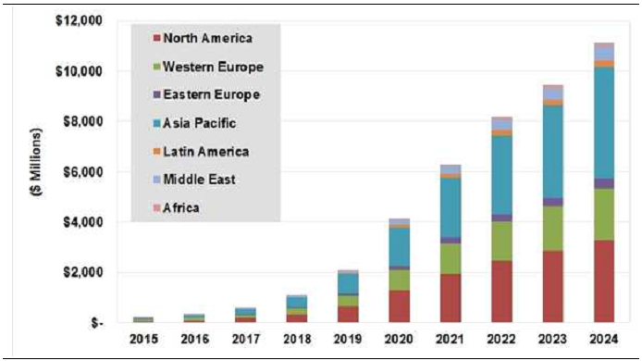
5. 국내외 시장 동향
인공지능 시장
  2015년 기업용 인공지능 시장 (Tractica, 2015)
SW콘텐츠연구소

Slide 11

감사합니다.
www.etri.re.kr
♣ 연락처 : SW콘텐츠연구소, 이충희 책·연 (042-860-6848, forever@etri.re.kr)

